Slide 1
Marcação de
Classe de Palavra

Slide 2
Marcação de Classe de Palavra
O
passado
é
só
uma
história
que
nos
contamos
ART
SUBS
V
ADV
ART
SUBS
PRON
PRON
V
Visa classificar automaticamente cada palavra de um texto de acordo com sua classe gramatical (e.g., substantivo, verbo, adjetivo, etc.)
Conhecida em inglês como Part-of-Speech tagging ou POS tagging
Fundamental para a análise sintática de um texto
(como veremos na próxima aula)

Slide 3
Classe de Palavra
Platão - são atribuídos a ele os fundamentos do pensamento filosófico e gramatical da linguagem
Aristarco da Samotrácia nomeia as classes atuais (substantivo, verbo, etc)
384 - 322 a.C.
170 - 90 a.C
428 - 348 a.C.
216 - 144 a.C.
Aristóteles maior sistematização da gramática
Dionísio, o Trácio cunha o termo "meroi logou", parte da sentença, "parts of speech", e identifica os padrões de cada uma

Slide 4
Classe de palavra
Palavras podem pertencer a classes fechadas ou abertas
Classe Aberta
Classe de palavras em constante mudança
Adjetivos, Advérbios, Substantivos, Verbos, Nome Próprios, Interjeições
Classe Fechada
Classe de palavras relativamente fixa
Preposições, Auxiliares, Conjunções, Artigos, Numerais, Pronomes
Palavras funcionais no geral

Slide 5
Classe de palavra:
Classe Aberta
Classe de palavra | Descrição | Exemplo
Adjetivo | Modificadores de substantivos | Seu grande amigo chegaria hoje
Advérbio | Modificadores de verbos, adjetivos e outros advérbios de acordo com tempo, modo ou lugar. | Ele ia sempre aos mesmos lugares.
Substantivo | Denominação de pessoas, lugares, entidades, etc. Núcleo de um sintagma nominal | Plantou uma árvore enorme.
Verbo | Denominação de ações e processos. Núcleo de um sintagma verbal | Gostaria de uma bebida.
Nome Próprio | Nomes de pessoas, locais, organizações, etc. | Joana plantou uma árvore.
Interjeição | Expressam saudações e diversos estados | Opa! Vamos para a aula. Ai! Essa doeu.

Slide 6
Classe de palavra:
Classe Fechada
Classe de palavra | Descrição | Exemplo
Preposição | Marca relações entre substantivos | O professor de português
Verbo Auxiliar | Constrói significados de tempo, voz, aspecto de verbos plenos | Ele tinha ido.
Conjunção | Conecta duas frases ou orações | Eu joguei bola e fui descansar.
Artigo | Marca as propriedades de um sintagma nominal | O amigo veio.
Pronome | Referência curta a uma pessoa, lugar, organização, entidade, etc. | Ela plantou uma árvore.

Slide 7
Corpora
Corpora com anotação de classe de palavra foram compilados para diferentes idiomas:
Inglês
Penn TreeBank (Marcus et al., 1993)
https://catalog.ldc.upenn.edu/LDC99T42
Português
Mac-Morpho (Aluísio et al., 2003)
http://nilc.icmc.usp.br/macmorpho/
Multilingue
Universal Dependencies (Nivre et al., 2016, 2017)
https://universaldependencies.org/
Alguns corpora foram anotados com diferentes conjuntos de marcadores

Slide 8
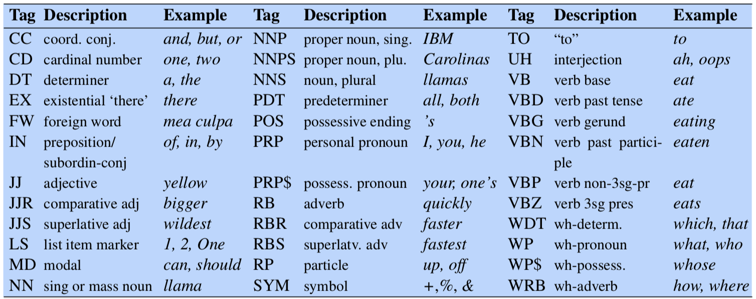
Marcadores: Penn TreeBank
36 dos 45 marcadores do Penn Treebank
https://www.ling.upenn.edu/courses/Fall_2003/ling001/penn_treebank_pos.html

Slide 9
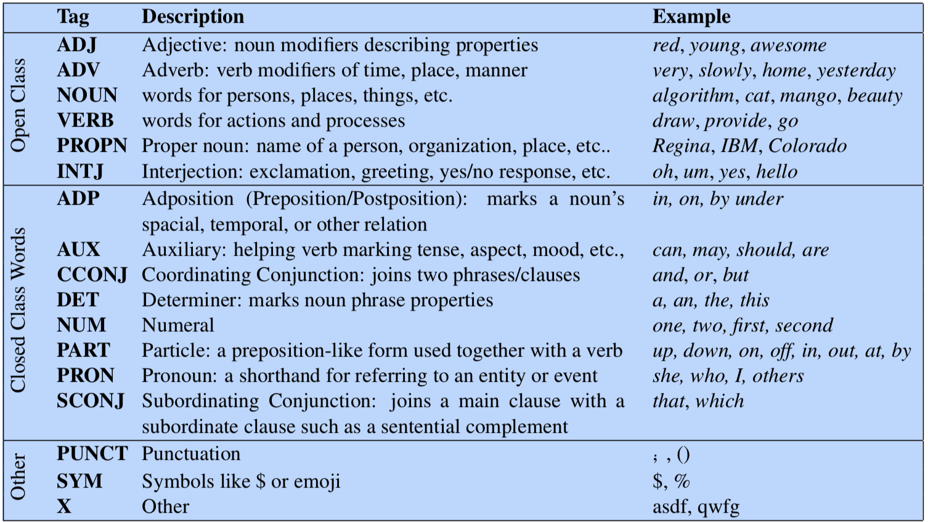
Marcadores: Universal Dependencies
17 Marcadores da Universal Dependencies

Slide 10
Marcação Automática
de classe de palavra
Tokens | Mac-Morpho | UD_Portuguese-GSD
Não Ambíguo | 48.092 (89%) | 27.074 (88%)
Ambíguo | 6.143 (11%) | 3.680 (12%)
A marcação automática de classe de palavra é uma tarefa de desambiguação
Apesar de não ser maioria, algumas palavras são ambíguas, i.e. podem assumir mais de uma classe (e.g., gosto, jogo)
Dado o contexto, a tarefa visa distinguir a classe correta destas palavras

Slide 11
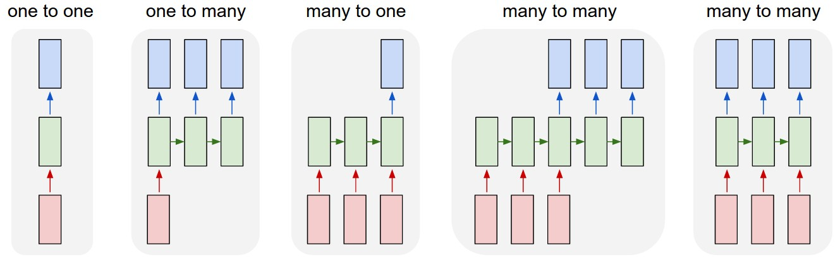
Abordagens Automáticas
Algumas abordagens automáticas para marcação de classe de palavra
Baseado em Regras
Modelo Oculto de Markov
Redes Neurais Profundas

Slide 12
Abordagem baseada em Regras
Classifique cada palavra com sua classe mais frequente num corpus de treinamento
Classifique palavras novas com a classe mais frequente num corpus de treinamento (geralmente substantivos)

Slide 13
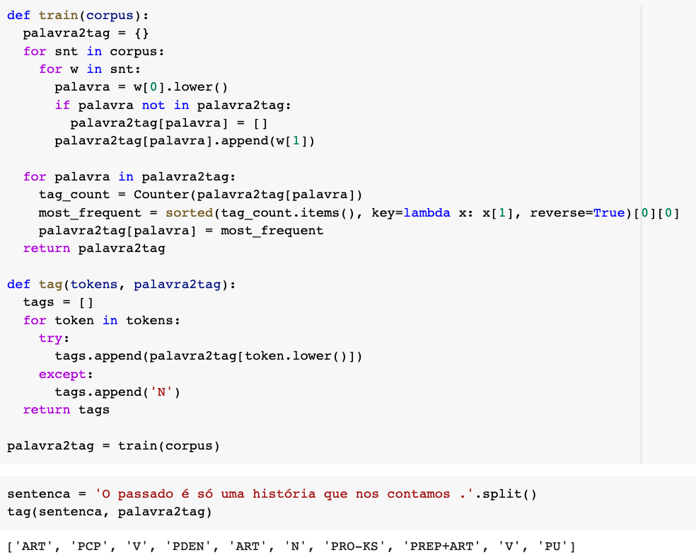
Abordagem baseada em Regras
Em Python

Slide 14
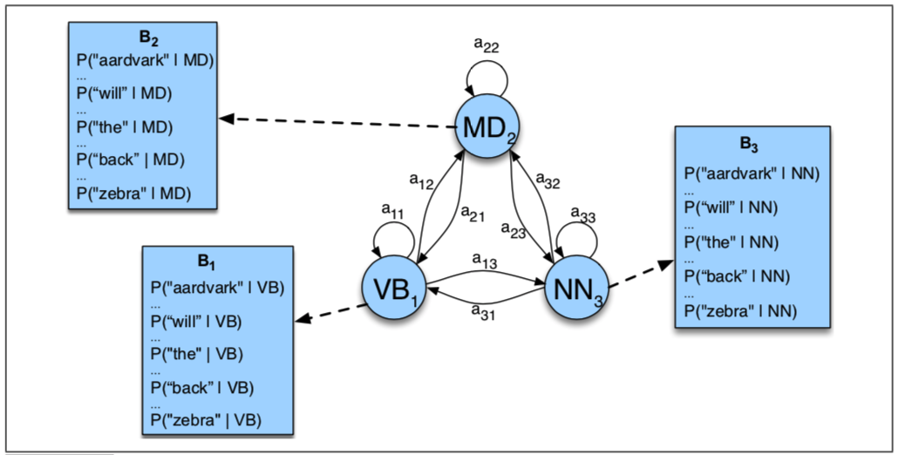
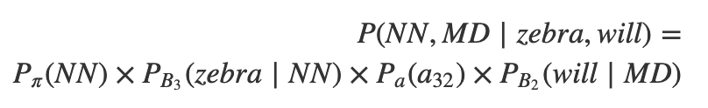
Modelo Oculto de Markov
Fonte: (Jurafsky and Martin, 2020)

Slide 15
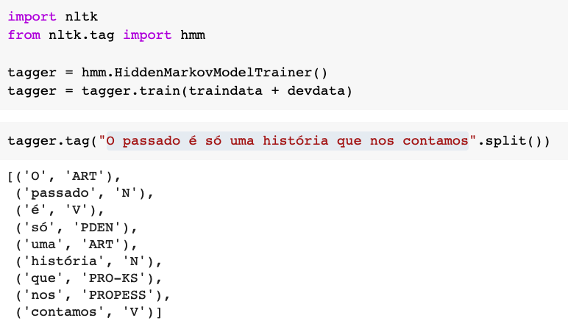
Modelo Oculto de Markov em Python

Slide 16
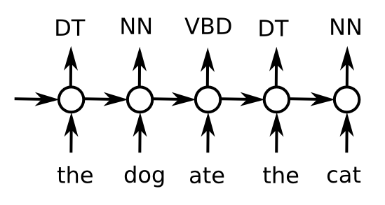
Redes Neurais Profundas
Modelos estado-da-arte

Slide 17
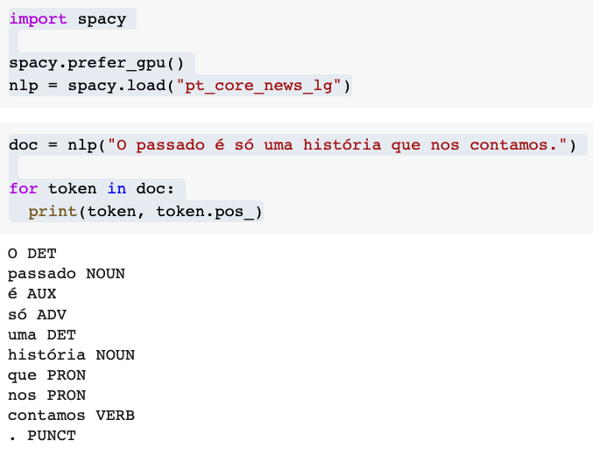
Redes Neurais Profundas em Python

Slide 18
Avaliação
O
passado
é
só
uma
história
que
nos
contamos
Real
ART
SUBS
V
ADV
ART
SUBS
PRON
PRON
V
Pred.
ART
SUBS
V
SUBS
ART
SUBS
PREP
PRON
V
+
+
+
+
+
1
1
0
+
1
1
+
1
+
0
1
1
= 7 / 9 = 78%
Modelos de Marcação de Classe de Palavra podem ser avaliados pela sua acurácia
I.e., número de palavras as quais a marcação foi classificada corretamente dividido pelo número total de palavras analisadas.

Slide 19
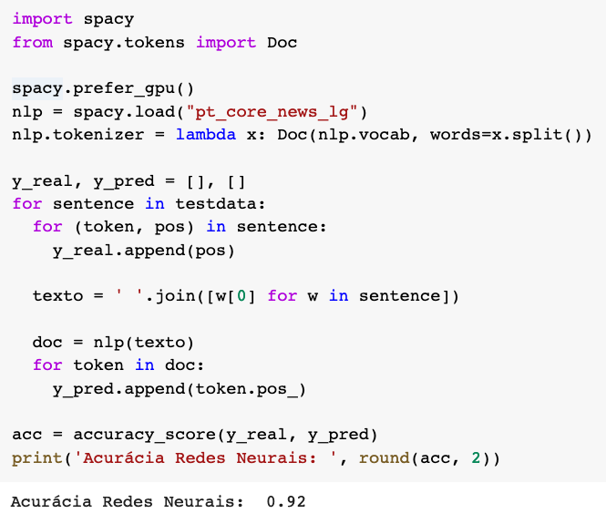
Avaliação em Python

Slide 20
Sumário
Conteúdo da Aula:
Marcação de Classe de Palavra
Definição
Corpus e Padrão de Anotação
Abordagens Automáticas
Avaliação

